Slide 1
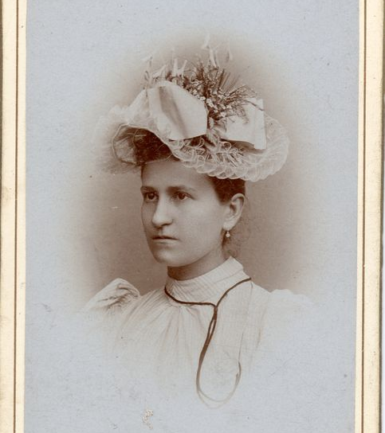
Janina Brzostowska
Czyli słynna poetka z Wadowic

Slide 2
Życiorys Janiny Brzostowskiej
Janina Brzostowska to słynna poetka, powieściopisarka i tłumaczka z Wadowic, która urodziła się 9 lipca 1897 roku w Wadowicach. Zmarła 18 marca 1986r. w Warszawie. Była córką Jana Dorozińskiego (dyrektora gimnazjum w Wadowicach). Studiowała polonistykę i romanistykę na Uniwersytecie Jagiellońskim. Wyszła za mąż, za Ludomira Bończę-Brzostowskiego, który był kapitanem. Pewien okres czasu Janina mieszkała we Lwowie, jednak później wraz z mężem zamieszkała w Warszawie. Janina Brzostowska była też najmłodszym członkiem grupy literackiej ,,Czartak’’, którą założył Emil Zegadłowicz.

Slide 3
Poezja Janiny Brzostowskiej
Przykładowe wiersze poetki:
,,Chcę być sobą’’
,,Przyjaźń’’
,,Partia szachów’’
,,O z o n’’
,,Zasadowy węglan miedzi’’
,,Więcej we mnie’’
Poezję J. Brzostowskiej charakteryzuję refleksyjność.

Slide 4
,,Więcej we mnie’’
Więcej we mnie przyszłości niż dnia dzisiejszego: wierzę w rozum człowieka, wiem ze się rozwinie bujniej niż wszystkie dęby naszej małej ziemi
I chociaż jeszcze nieraz prymitywna pycha uderzać będzie w słabych czułych i łagodnych przeminie czas drapieżnych.

Slide 5
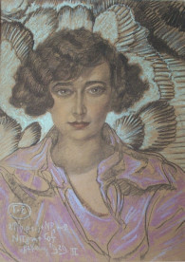
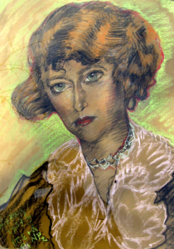
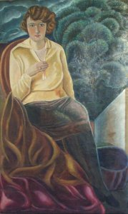
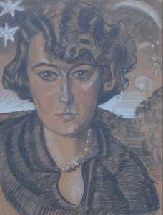
Portrety Janiny Brzostowskiej
Portret autorstwa Witkacego (1929 r.)
Portret autorstwa Witkacego (1939 r.)
Portret autorstwa Zdzisława Truskolaskiego
Portret autorstwa Zdzisława Truskolaskiego

Slide 6
Co przetłumaczyła J. Brzostowska?
Przetłumaczyła ze starogreckiego wiersze Safony. Z niemieckiego przełożyła wiersze, których autorami są Elisabeth Borchers, Karl Krolow, Rainer Maria Rilke, Georg Maurer i Guenter Kunert; z bułgarskiego Weselina Chanczewa; ze słowackiego Jana Kostre. Z czeskiego Jaroslava Seiferta – pierwsze tłumaczenia na polski, na 20 lat przed jego nagrodą Nobla i wszystkimi innymi tłumaczeniami.

Slide 7
Ciekawostki o Janinie Brzostowskiej
Wydała 18 tomików poezji i w 1981r. ,,Poezje zabrane’’
Napisała 3 powieści - ,,Kobieta zdobywa świat’’, ,,Bezrobotni Warszawy’’ i ,,Lubuskie dziewanny’’.
Obecnie w Wadowicach znajduje się ulica im. Janiny Brzostowskiej.
Poetka była jedną z założycielek International Academy of Poetry w Cambridge w Anglii.

Slide 8
KONIEC!
autor: Damian Jucha klasa 7a
Szkoła Podstawowa nr 4 w Wadowicach

